Slide 1

PROPUESTA COMERCIAL
Queremos ser tu
partner.
Better decisions, together.
tesseraservices.com
2026

Slide 2

NOSOTROS
Índice
01. Contexto
02. Nuestro equipo
03. Dónde estamos
04. Por qué Tessera
05. Headhunting
06. Outsourcing Time & Material
07. Consultoría Salarial
08. Formación en Recursos Humanos
09. Honorarios
10. Confían en nosotros
tesseraservices.com
01

Slide 3
NOSOTROS
Contexto
Tessera trabaja junto a Alimerka para responder a sus necesidades actuales con un equipo senior y un enfoque directo.
tesseraservices.com
02

Slide 4
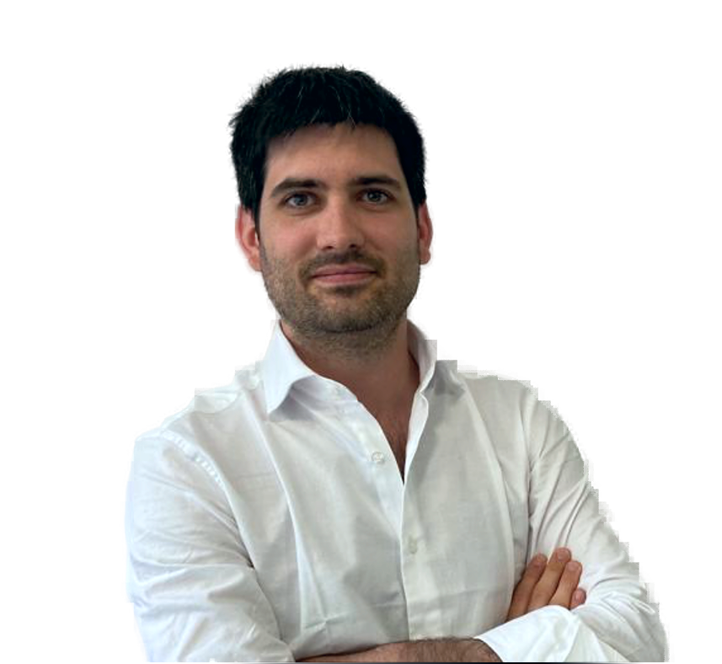
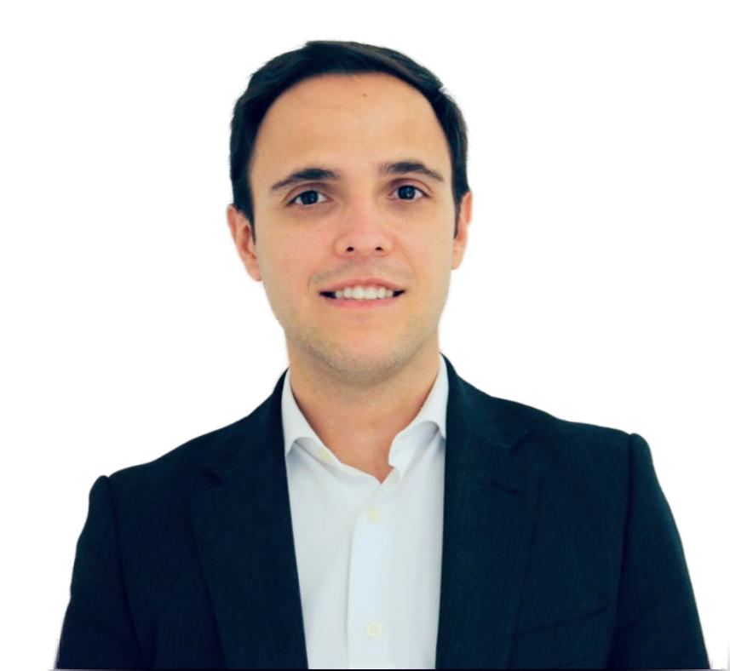
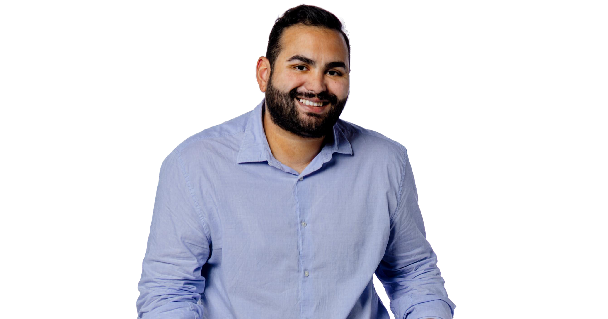
NUESTRO EQUIPO
El Equipo
+21
consultores
EDUARDO SERRANO
MANUEL PINA
EDWARD MANRIQUE
PARTNER
PARTNER
HEAD OF TALENT
17 años en el mundo del emprendimiento tanto como CFO de grandes startups internacionales como de CFO en fondos líderes de Venture Capital y Venture Builders, especializado en aportar valor al negocio y su expansión desde el área financiera, la gestión de tesorería y la consecución de financiación y capital para todas ellas, con experiencia en el sector publicitario como Business Global Director en Adglow.
Con más de 10 años de experiencia en Big Four en Auditoría, Due Diligence y M&A, posteriormente asumió posiciones como CFO en grandes pymes españolas. En la actualidad lidera Tessera Finance, coordinando un equipo especializado en servicios de CFO, transacciones, Due Diligence y asesoramiento financiero estratégico para compañías en distintas fases de crecimiento.
Más de 8 años de experiencia en identificación y evaluación de talento. Experiencia en Seedtag, donde lideró la contratación de más de 200 profesionales en 16 países, así como en grandes entidades financieras internacionales como Santander, BNP Paribas y BBVA.
tesseraservices.com
03

Slide 5

DÓNDE ESTAMOS
Dónde estamos
El mismo estándar de servicio en cada oficina.
MADRID
Sede central
tesseraservices.com
02

Slide 6
POR QUÉ TESSERA
Por qué Tessera
Procesos claros y compromisos que se cumplen: así movemos el talento.
Acompañamiento real y cercano
No desaparecemos tras la firma. Seguimos el proceso de incorporación y garantizamos que cada persona se integra bien en el equipo desde el primer día.
Velocidad real
Candidatos listos en días, no en meses.
Siempre contigo
Acompañamos la incorporación y el primer año completo.
BOUTIQUE
TRATO DIRECTO
VISIÓN DE NEGOCIO
Equipo senior en cada búsqueda.
Sin intermediarios: trato de tú a tú.
Estrategia diseñada para ti.
tesseraservices.com
05

Slide 7
HEADHUNTING
Headhunting
¿POR QUÉ ELEGIRNOS?
BENEFICIOS PARA TI
¿CÓMO LO HACEMOS?
SECTOR QUE CONOCEMOS
Trabajamos con empresas de distribución y retail alimentario. Sabemos qué competencias hacen falta en cada puesto.
PERFILES DIFÍCILES DE ENCONTRAR
Los jefes de sección con experiencia real en frescos o panadería no abundan. Sabemos dónde están y cómo atraerlos.
PROCESO ÁGIL Y CLARO
Sin demoras innecesarias. Definimos el perfil, buscamos con rigor y presentamos solo candidatos que de verdad encajan.
CERO ESTRÉS
Nos encargamos de todo el proceso de búsqueda y selección. Solo dedicas tiempo a conocer a los finalistas.
TALENTO A MEDIDA
Buscamos el perfil exacto: experiencia en alimentación, encaje cultural y competencias técnicas.
RELACIÓN A LARGO PLAZO
Nos interesa que la incorporación funcione a largo plazo. Acompañamos el proceso más allá de la firma.
ELEGIMOS CON PRECISIÓN
Evaluamos cada candidato en profundidad: trayectoria, competencias técnicas y encaje cultural.
SOLO LO MEJOR
Presentamos una terna de finalistas. Pocos, bien seleccionados y con toda la información necesaria.
ACOMPAÑAMOS EL PROCESO
Hacemos seguimiento durante los primeros meses para asegurar que la integración va bien.
IA PROPIA DE SELECCIÓN
Nuestra inteligencia artificial, junto a nuestra metodología propia, identifica y prioriza al mejor talento del mercado en cada búsqueda.
72h
TESSA
Primer shortlist
sobre tu mesa
tesseraservices.com
06

Slide 8
OUTSOURCING TIME & MATERIAL
Outsourcing Time & Material
Externalización que funciona de verdad para operaciones de gran volumen.
Ajustas el equipo a tu operativa real sin perder el control del servicio ni la calidad.
Ahorro en costes de personal
Cobertura total
Pagas solo por horas reales de trabajo prestadas en tienda.
Cubrimos bajas y vacaciones sin interrupciones en el servicio.
Sin gestión
Flexibilidad
Nóminas y trámites, a cargo nuestro en todo momento.
Escalas el equipo cuando lo necesites, arriba o abajo.
Recruiters especializados
Cuidamos a las personas
Partner de principio a fin
tesseraservices.com
07

Slide 9
ESTRATEGIA SALARIAL
Consultoría Salarial
Inteligencia retributiva para el sector retail alimentario.
Acompañamos en el diseño de estructuras salariales coherentes y preparadas para el nuevo marco regulatorio europeo.
QUÉ OFRECEMOS
Benchmarking salarial
Transparencia retributiva
Estudio de mercado
Análisis de bandas por perfil, sector y geografía con datos contrastados de múltiples fuentes.
Arquitectura salarial alineada con la Directiva EU 2023/970: equidad, coherencia y trazabilidad.
Informe de posicionamiento competitivo: percepción de candidatos, gaps y tendencias por rol.
Informes de proceso
Diseño de bandas
Asesoría People
Expectativas salariales declaradas durante búsquedas activas, documentadas y estructuradas.
Estructuras P25/Mediana/P75 vinculadas a niveles de responsabilidad y ciclo de performance.
Apoyo en decisiones retributivas: ofertas, revisiones, retención y análisis de pay gap.
tesseraservices.com
08

Slide 10
FORMACIÓN EN RECURSOS HUMANOS
Formación
Formación práctica orientada a resultados para los equipos de tienda, con foco en procesos ágiles.
ESPECIALIZACIÓN
METODOLOGÍA PRÁCTICA
RESULTADOS ÁGILES
- Gestión del talento y selección avanzada
- Employee Experience y retención
- Estrategia y procesos de RRHH
- Procesos automatizados
- IA aplicada a procesos de HR
- Workshops dinámicos
- Casos reales aplicados a tu empresa
- Sprints formativos con entregables
- Evaluación y seguimiento continuo
- Diagnóstico de procesos y skills
- Iteraciones cortas, feedback continuo
- KPIs de aprendizaje medibles
- Mejora continua post-formación
Diagnosticamos, diseñamos e implantamos programas formativos con metodología ágil. La formación no se queda en teoría: se mide en resultados.
100%
Programas diseñados
a medida
tesseraservices.com
09

Slide 11
TESSERA FINANCE
EXPERTOS EN LAS EMPRESAS
En Tessera, potenciamos el talento humano con la tecnología para transformar empresas. Somos una firma de consultoría estratégica especializada en Finanzas, donde ofrecemos entre otros los siguientes servicios:
ASESORÍA LABORAL,
FISCAL & CONTABLE
Impulsamos a tu empresa para que te centres en lo importante: tu negocio. Nos encargamos de que, a nivel fiscal, laboral y contable, no haya ningún problema, se optimice la gestión fiscal, se aprovechen las subvenciones laborales y se disponga de información contable veraz, al día y precisa para la toma de decisiones.
- Búsqueda de Financiación
- M&A
- Business Plan
- CFO Part-Time
- Due Diligence
- Restructuring
37%
Ahorro medio de costes en el análisis gratuito
tesseraservices.com
10

Slide 12
TÉRMINOS Y CONDICIONES
Términos y condiciones
CONDICIONES SUBYACENTES DE LA PROPUESTA
Las presentes condiciones generales se aplican a cualquier servicio profesional prestado entre las partes y son adicionales a cualquier acuerdo específico suscrito, el cual prevalecerá sobre estas en caso de discrepancia. En este documento: (i) «Tessera» significa Tessera Human Capital, S.L.; (ii) «Cliente» es el destinatario de la Propuesta y (iii) «Servicios» son los servicios profesionales cubiertos por la Propuesta.
1. CONFIDENCIALIDAD
Toda la información relativa a la empresa cliente, sus miembros y los candidatos presentados o contactados será tratada por ambas partes con la máxima confidencialidad, manteniendo la obligación de secreto profesional sobre toda dicha información y, en particular, sobre los datos personales de los candidatos, incluso una vez finalizado este acuerdo, todo ello de conformidad con la legislación española.
Ambas partes se comprometen mutuamente a mantener la confidencialidad y a no revelar a terceros ninguna información confidencial facilitada por la otra parte, durante la vigencia de este acuerdo y con posterioridad al mismo. Este compromiso no impedirá a Tessera Human Capital hacer referencia a los servicios prestados al Cliente y al propio Cliente como parte de su cartera de clientes, con fines publicitarios y de marketing.
2. CANDIDATURAS
2.1 Todos los candidatos identificados y presentados por Tessera Human Capital al cliente quedarán reservados exclusivamente para la presente selección. Si alguno de dichos candidatos fuera contratado por el cliente en un puesto correspondiente al encargo, o en otro puesto, o en otra empresa del grupo, dentro de un plazo de 12 meses tras la presentación del candidato, el cliente deberá abonar a Tessera Human Capital el importe previsto para la contratación inicial, o la totalidad de los honorarios calculados sobre la retribución bruta anual, incluidas las retribuciones en especie.
2.2 Esta cláusula se aplica en los mismos términos si el cliente presenta a alguno de estos candidatos a otra persona física o jurídica y si el candidato se compromete con dicha persona.
3. GARANTÍA
Si el candidato o el cliente rescinde el contrato de trabajo dentro de los 6 meses siguientes a la fecha de contratación, Tessera Human Capital se compromete a proporcionar otro candidato y/o a activar otro proceso de selección, a elección del cliente, con el fin de sustituir al candidato sin coste adicional.
Esta garantía podrá aplicarse salvo en los siguientes casos:
3.1 Si la rescisión del contrato de trabajo se debe a un exceso de plantilla o a un cambio geográfico inicialmente no previsto.
3.2 Si las condiciones laborales del candidato contratado difieren significativamente de las inicialmente definidas en el contrato de trabajo.
3.3 Si la rescisión del contrato de trabajo se debe a una falta grave por parte de la empresa contratante.
3.4 Si no se han abonado todas las facturas adeudadas por el cliente dentro de los plazos establecidos y conforme a las condiciones generales.
Si el candidato abandona la empresa transcurridos 6 meses desde la fecha de contratación (periodo de prueba), Tessera Human Capital no se hace responsable y, por tanto, no tiene obligación de cubrir el puesto.
tesseraservices.com
11

Slide 13
TÉRMINOS Y CONDICIONES
Términos y condiciones
.4. RESPONSABILIDAD
Las siguientes aclaraciones legales no excluyen nuestras condiciones de garantía, que permanecen válidas conforme a los términos definidos en el apartado 3.
4.1 Tessera Human Capital se compromete a prestar un servicio de calidad y garantiza, como mínimo, la devolución de las cantidades abonadas en aquellos casos en los que hubiera advertido al cliente de un incumplimiento grave y directo de sus obligaciones.
4.2 Sin perjuicio de lo anterior, salvo en caso de dolo, Tessera Human Capital no asume responsabilidad alguna, ni tampoco su personal, por cualquier negligencia o incapacidad, mala conducta o práctica inadecuada o cualquier otra reclamación atribuida a los candidatos presentados.
.5. PROTECCIÓN DE DATOS
Ambas partes reconocen que cumplen con la normativa de protección de datos personales y han sido informadas de las finalidades del tratamiento de los datos facilitados en esta oferta comercial, basadas en el interés legítimo de ambas partes. Cualquier cuestión relativa al tratamiento de datos podrá dirigirse a Tessera Human Capital.
La cesión de los CV se realiza exclusivamente en el marco de la selección contratada; una vez finalizada, el cliente se compromete a devolverlos o destruirlos, a la confidencialidad de los datos personales facilitados, a su no utilización fuera de la relación contractual y al cumplimiento del RGPD, siendo el único responsable de cualquier incumplimiento de dicha normativa.
Tessera Human Capital, por su parte, garantiza que cuenta con el consentimiento de los candidatos para la cesión de sus datos a sus clientes durante los procesos de selección de personal.
6. LEY APLICABLE Y JURISDICCIÓN
Este acuerdo se regirá e interpretará de conformidad con la legislación española. Para la resolución de cualquier controversia derivada de la interpretación o ejecución de este acuerdo, las partes acuerdan someterse a la jurisdicción de los Juzgados y Tribunales de Madrid, renunciando expresamente a cualquier otro fuero que pudiera corresponderles.
7. VIGENCIA DE ESTE ACUERDO
Este acuerdo entrará en vigor desde la fecha de su firma, con fecha de finalización en mayo de 2026.
8. FIRMA DEL ACUERDO DE COLABORACIÓN
En Madrid, a 19/10/2026
FIRMA DE TESSERA
Nombre: Manuel García Pina
Fecha: 19/10/2026
Firma:
FIRMA DEL CLIENTE
tesseraservices.com
12

Slide 14
HONORARIOS
El valor que aportamos a tu proyecto
01
02
03
Experiencia Directa
Enfoque Práctico
Impacto Real
Entendemos tu entorno, lo que nos permite analizar con precisión las dinámicas de negocio y los aspectos críticos que impactan en tu crecimiento.
Orientados a resultados, facilitando decisiones claras y ejecutables que optimizan procesos.
Soluciones que impulsan eficiencias y mejoras sostenibles en el negocio de nuestros clientes.
HONORARIOS
15%
Modalidad a éxito en Headhunting
Salario Bruto Anual
tesseraservices.com
13

Slide 15


















CONFÍAN EN NOSOTROS
Confían en nosotros
tesseraservices.com
14

Slide 16
BUILDING BETTER TEAMS, TOGETHER
EMAIL
edward@tesseraservices.com
LINKEDIN
@tesseraservices
tesseraservices.com

